Slide 1

OpenCV编程 - 图像采集
创客学院 武老师

Slide 2
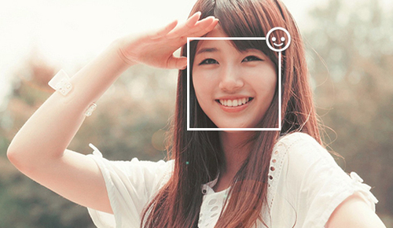
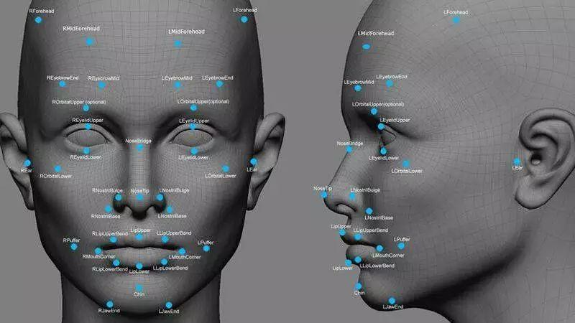
项目框架
图像采集
单击此处添加标题
百度智能云
人脸对比
人脸截图
单击此处添加文本具体内容，简明扼要地阐述你的观点。
对比结果
Linux/OpenCV人脸检测

Slide 3



